Slide 1
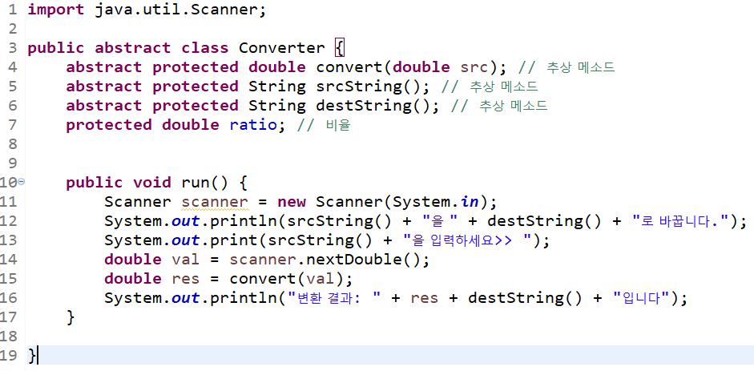
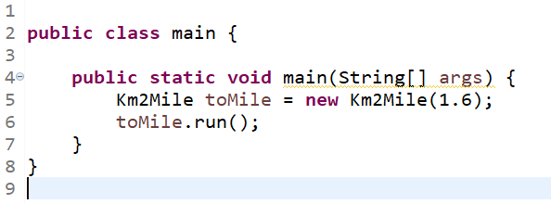

추상메서드 연습문제 1
Converter클래스를 상속받아 Km를 Mile로 변환하는 Km2Mile 클래스를 작성하라.
(단, main 클래스는 main 클래스로 생성, Km를 1.6으로 나누면 Mile로 변환됨)
실행결과

Slide 2
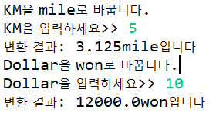
추상메서드 연습문제 2
Converter클래스를 상속받아 Dollar를 Won으로 변환하는 Dollar2Won클래스를 작성하라.
(단, main 클래스는 main 클래스로 생성, Dollar와 Won의 환율은 1200으로 한다.)
실행결과

Slide 3
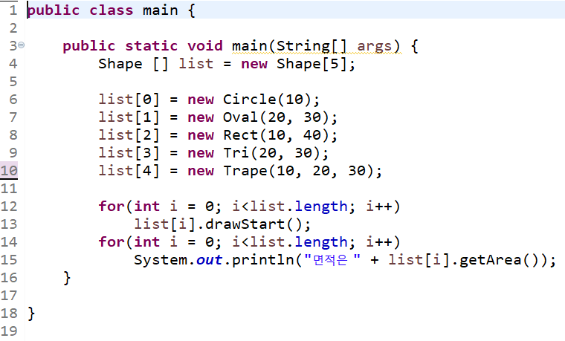
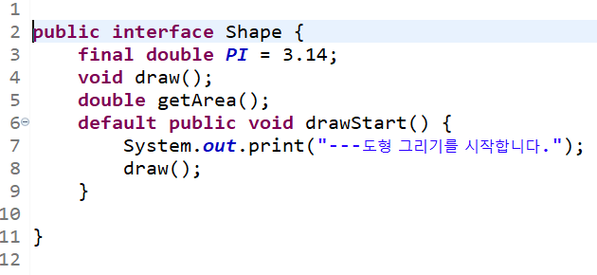
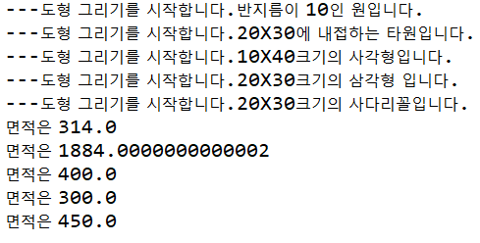
인터페이스연습문제 1
다음 main()메소드와 Shape인터페이스, 실행결과를 참고하여, Shape인터페이스를 사용하는 Circle, Rect, Oval, Tri, Trap클래스를 작성하라
실행결과

